Slide 1
Genetic algorithm

Slide 2
유전 알고리즘이란
유전 알고리즘(Genetic Algorithm)이란 존 홀랜드(John Holland)에 의해서 1975년에 개발된 최적화 문제를 해결하는 기법이다
다윈의 적자생존이론에 기인하고 있으며, 하나의 염색체(Chromosome)를 구성하고있는 유전자(gene)들이 문제상황의 해를 의미한다
유전알고리즘을 통해 더 좋은 해를 구하기 위한 가능성을 높이기 위해서 다음과 같은 연산과정들이 활용되기도 한다
선택
교배
변이

Slide 3
유전 알고리즘
각각의 유전자(Gene)가 모여 염색체(Chromosome)를 구성하며, 여러 개의 염색체들은 하나의 세대(Population)을 구성한다
Gene
0
1
0
0
1
1
0
Chromosome
1
1
0
0
0
1
0
0
0
0
0
1
1
0
Population
0
1
0
0
1
1
0
0
1
0
1
1
1
0

Slide 4
유전 알고리즘의 순서도
초기 세대를 생성
적합도 함수를 통해 각 염색체의 적합도를 판별
(1)만약 적합도가 조건을 만족하는 경우 연산을 마침 (2)만약 적합도가 조건을 만족하지 못하는 경우, 연산과정을 수행
(연산과정)
Selection : 적합도가 높은 염색체일수록 선택될 확률을 높게 준 후, 무작위 선택
Crossover : 두개의 서로 다른 염색체들 중 일정 유전자를 서로 교환
Mutation : 특정 유전자를 변화
적합도 조건을 만족시킨 경우 연산을 종료한다
Start
Initialize population
Mutation
Fitness function value calculation
Crossover
Terminate condition?
No
Selection
Yes
Finish

Slide 5
유전 알고리즘의 연산-Selection
각 염색체의 적합도 수준을 판별하여, 더 좋은 값일 수록 선택확률을 높게 부여한 후, 무작위 추출한다
적합도 수준 계산
적합도
0
1
0
0
1
1
0
10%
1
0
0
1
0
1
1
20%
계산 후, 적합도
수준이 높을수록
선택이 될 가능성 역시 높도록 값을 부여
0
1
0
1
0
1
0
30%
1
0
0
0
1
1
0
40%
0
1
0
0
1
1
1
15%

Slide 6
유전 알고리즘의 연산-Crossover
각 세대에서 2개씩 염색체를 묶어서 특정 구간 사이의 염색체들을 교환한다
EX)Two-point crossover : 각 염색체에서 두개의 점을 임의로 선택 후, 그 점들 사이에 있는 값들을 교환
0
1
0
0
1
1
0
0
1
0
1
0
1
0
교환
1
0
0
1
0
1
1
1
0
0
0
1
1
1

Slide 7
유전 알고리즘의 연산-Mutation
각 염색체의 특정 유전자(들)를 다른 값으로 변화시킨다
EX)One-point mutation : 각 염색체에서 하나의 점을 임의로 선택 후, 그 점의 값을 임의의 값으로 변화시킴
0
1
0
1
0
1
0
0
1
0
0
0
1
0

Slide 8
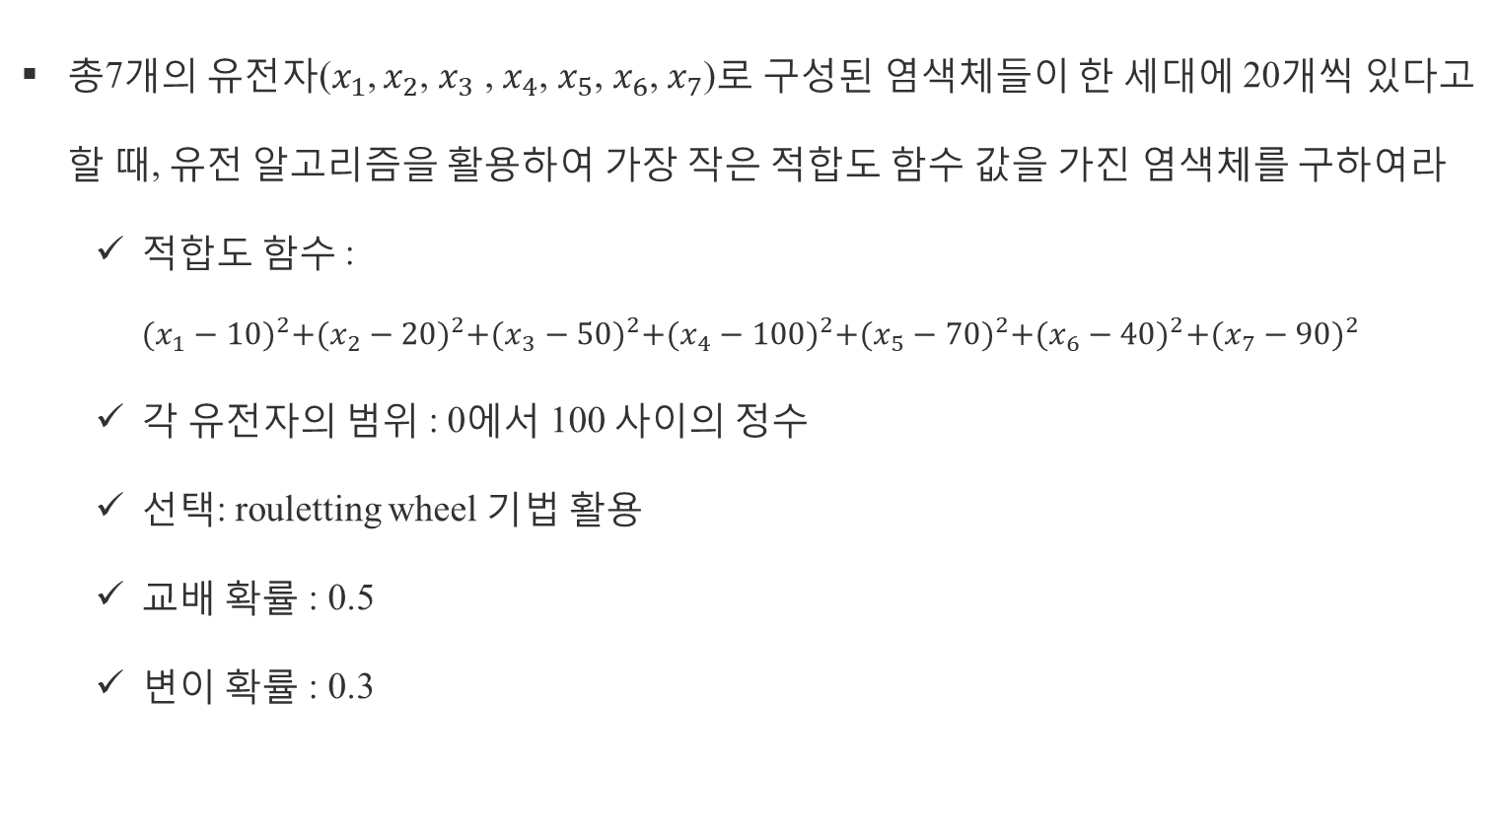
유전 알고리즘 예제
총7개의 유전자($x_{1}$, $x_{2}$, $x_{3}$ , $x_{4}$, $x_{5}$, $x_{6}$, $x_{7}$)로 구성된 염색체들이 한 세대에 20개씩 있다고 할 때, 유전 알고리즘을 활용하여 가장 작은 적합도 함수 값을 가진 염색체를 구하여라
적합도 함수 : ${(x_{1}−10)}^{2}+{(x_{2}−20)}^{2}+{(x_{3}−50)}^{2}+{(x_{4}−100)}^{2}+{(x_{5}−70)}^{2}+{(x_{6}−40)}^{2}+{(x_{7}−90)}^{2}$
각 유전자의 범위 : 0에서 100 사이의 정수
선택: rouletting wheel 기법 활용
교배 확률 : 0.5
변이 확률 : 0.3

Slide 9
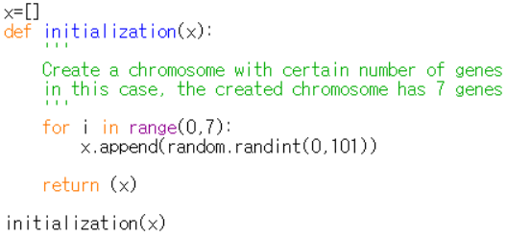
유전 알고리즘 예제 풀이
염색체 구성

Slide 10
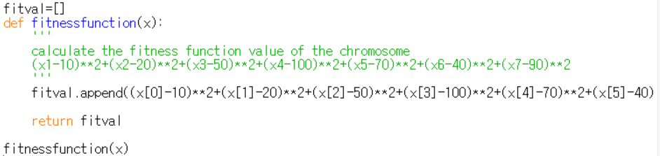
유전 알고리즘 예제 풀이
적합도 함수 계산

Slide 11
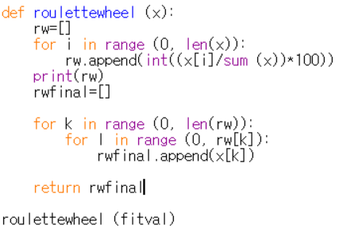
유전 알고리즘 예제 풀이
선택
여기서 x는 한 세대내 크로모좀들의 적합도 정도를 담은 리스트

Slide 12
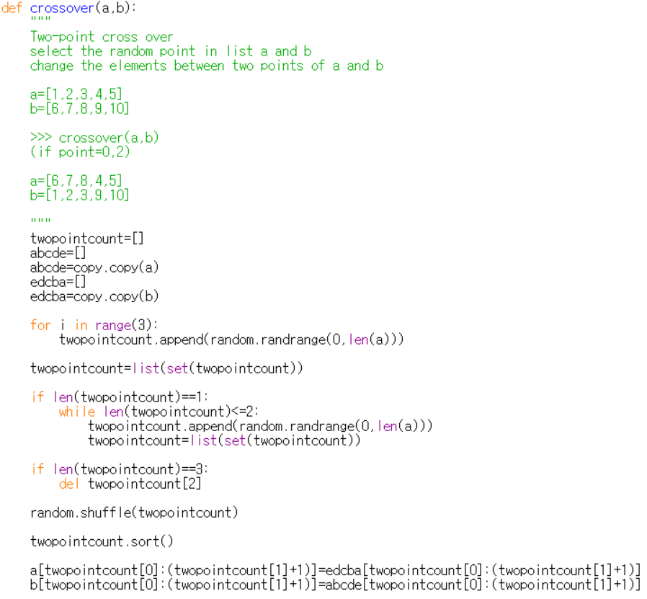
유전 알고리즘 예제 풀이
교배

Slide 13
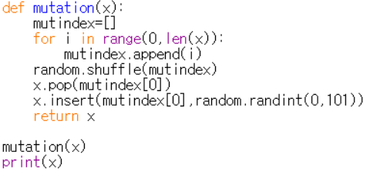
유전 알고리즘 예제 풀이
변이

Slide 14
유전 알고리즘 예제 풀이
총 연산

Slide 15
END

